Slide 1
중간고사 보고서
제주도 렌터카 리뷰
20182793, 빅데이터 경영통계학과 김민식
Notes:
http://minheeblog.tistory.com/

Slide 2
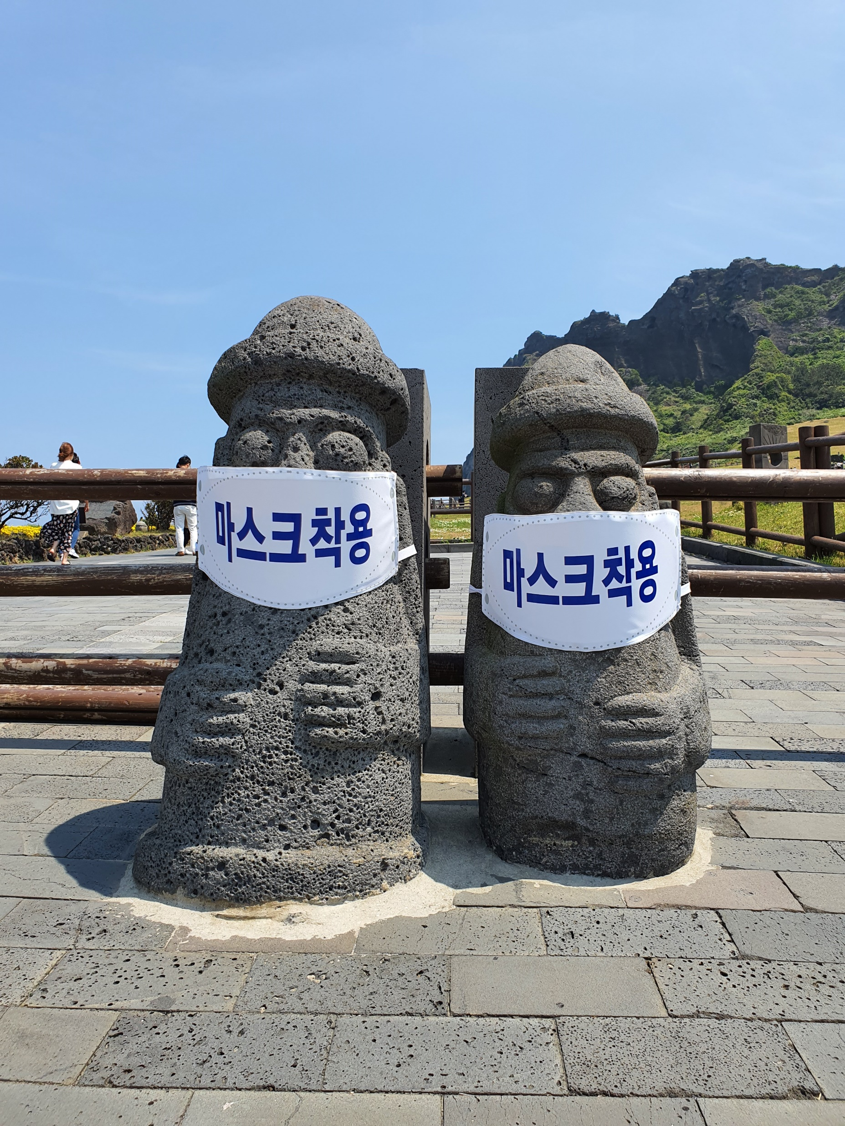
00
목차
01 서론
02 데이터 수집
03 전처리
04 단어 빈도
05 감정 분석
06 주제 분석
07 결론
08 자기 평가표
Notes:
http://minheeblog.tistory.com/

Slide 3
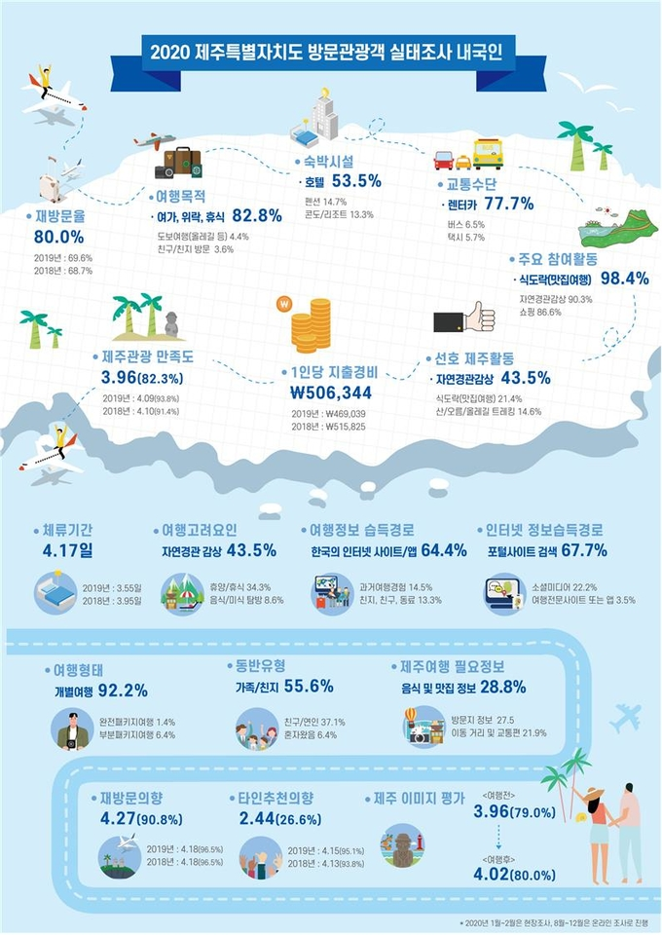
01
서론
제주도 렌터카 리뷰 분석을 통한 발전 방향
[현황]
코로나 19로 인해 ‘안전함과 풍경’등의 이유로 해외 여행의 대안으로 제주도 여행을 선택(관광객 증가)
제주도 여행 시 편리한 이동을 위해 상당수 (78%)가 렌터카 활용
제주도 여행 시 여행 정보 습득 경로가 포털사이트 검색(67.7%)
∴ 제주도 렌터카 리뷰 분석의 필요성 必
(긍정 및 부정적 반응 분석을 통한 발전 및 개선사항)
[기대효과]: 소비자들의 반응을 통해 렌터카 회사 서비스의 발전방향을 제시, 이를 바탕으로 서비스의 질 향상 기대
Notes:
http://minheeblog.tistory.com/

Slide 4
01
요약 (진행 방식)
1
‘제주 패스 렌터카‘ 사이트에서 후기가 많은 상위 20개 회사의 리뷰데이터를 수집
2
데이터 EDA 작성 및 데이터 전처리를 실시(감성분석을 위한 Label 병행)
3
TDF, TF-IDF 단어 빈도 작성 및 시각화
4
단층 신경망 모델을 이용한 감성분석 모델 학습 및 긍, 부정 단어 가중치 확인
5
LAD, LAS를 활용한 주제 분석
6
분석한 내용 바탕, 프로젝트 보고서 및 자기 평가 표 작성

Slide 5

02
데이터 수집
[2번 ~ 5번 과정 반복]
사이트 접속 → 후기 선택 → (자동화 위한) 페이지 정보 수집 → 회사별 리뷰 데이터 수집 → Excel 저장
웹
사이트
데이터
수집
데이터
저장
과
정
과
정
데이터 수집 사이트
웹 스크롤 모듈: Selenium
수집 데이터 종류(약 3만건)
리뷰 점수(4개 분야), 리뷰 데이터
연도, 차량 종류, 회사명
추가사항
1) 오류 발생 시 해결 (Try, Except문)
2) 자동 및 함수화(For문)
3) 진행 상황 표시
데이터 저장: EXCEL
1. 회사별 데이터 수집
(수집 완료 시, 자동 저장)
2. 각 회사 데이터 결합

Slide 6
03
전처리
맞춤법 검사
정규 표현식 활용한 전처리
[리뷰데이터 맞춤법 정제]
웹 크롤링을 활용한 맞춤법 검사 자동화
(맞춤법 검사: 다음 “한글 맞춤법 검사기“)
특수문자, 숫자, 영어 문자 제거
자음, 모음만 이루어진 문자 제거(예: ㅎㅎ)
리뷰 데이터의 길아 10이하인 데이터 삭제
리뷰 데이터 中 한 글자 단어 삭제
양쪽 공백, 중복 공백 제거
형태소 분석
불용어 정의
형태소 분석기: Kiwi
추출할 형태소: 체언(N), 용언(V)
특이점(성능 향상 진행 / But 의미가 없음)
1. 접두사(XRN), 일반 부사(MAG), 어근(XR)
2. 토큰 길이 2개 이상 추출
TDM, 감정분석 中 단어빈도를 보고 불용어 정의
렌터카 회사명, 지시어(이것 등)
의미 없는 한 글자 단어
TDM, 감정분석 간 해당 단어를 불용어로 제거함

Slide 7
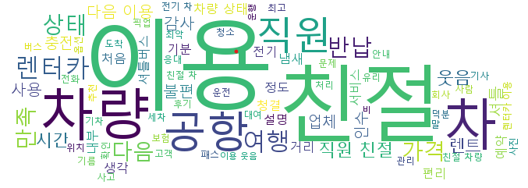
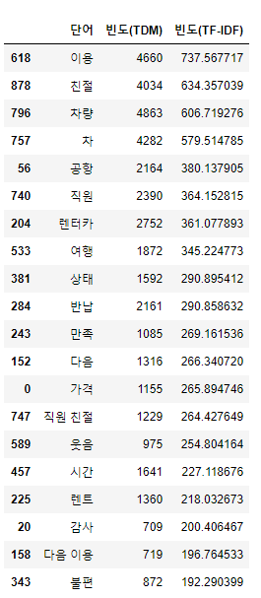
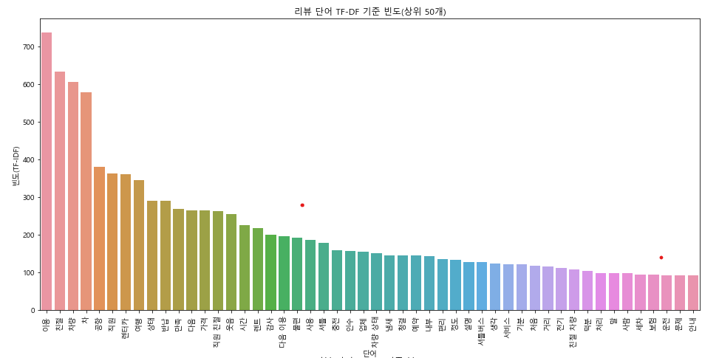
04
단어 빈도
(1)
시각화
시각화 (1): Word Cloud(차 모양)
주요 단어 문서 정리(상위 20개)
[최소 문서: 5개 / n-gram 범위: 2단어]
시각화 (2): 상위 50 단어 막대 그래프

Slide 8
04
단어 빈도
(2)
해석
1. 데이터: “렌터카 회사” 정보 사실 확인
3. 고객의 만족도 및 만족 대상 파악
단어: 차·차량·렌터카·렌트·반납·대여 등
[해석] 렌터카 회사의 리뷰 데이터이기 때문에 단어의 빈도가 많음 (렌터카 회사 리뷰 데이터 인식 가능)
단어: 상태·가격·응대·관리·보험·말·친절 등
[해석]
고객이 서비스를 받을 때, 만족·불만족을 느끼는 주요 대상들이다. (예: ‘차량 상태가 좋지 않다.’)
렌터카 회사는 해당 분야(가격, 관리 등)에 대한 서비스의 질 향상을 노력해야 한다.
단어: 웃음·만족·편리·불편·최악 등등
[해석]
고객들이 서비스 간 느낀 감정. 서비스 대상과 연관해, 만족을 느끼는 서비스 발전, 불만족을 느끼는 서비스에 대해서는 개선
2. 렌터카 대여 목적과 위치 정보
단어: 여행·공항·셔틀(버스)·거리·시간 등
[해석] 렌터카 활용하는 목적이 ‘여행’이며,
렌터카 업체 장소가 (제주)공항과는 거리가 있어, 셔틀버스를 타야 한다고 추측
(셔틀버스 시간과 서비스 자체의 리뷰 多
→ 셔틀버스 서비스 관련 개선사항 필요 판단

Slide 9
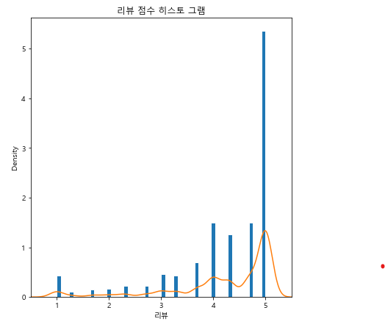
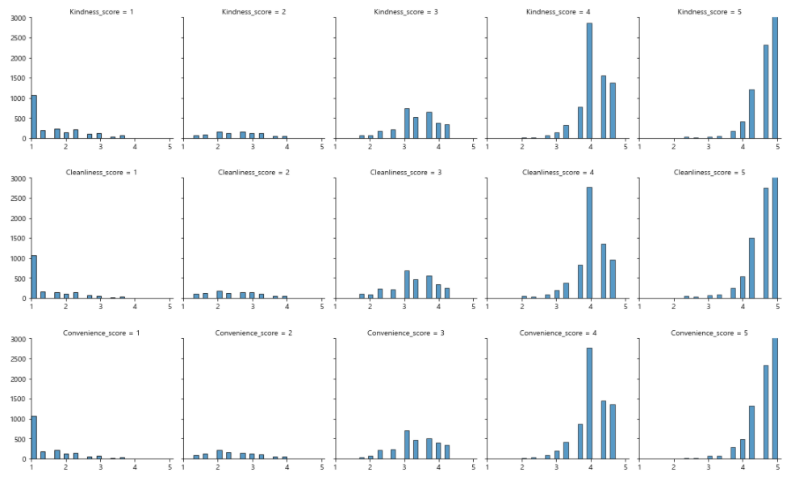
05
감성 분석
(1)
Label
[긍정 및 부정 Lable 설정]
- 4점 이상 리뷰: 86.9% vs 2점 이하 리뷰: 10.4%
- 긍·부정 Label을 붙이기 위한 세밀한 조정의 필요성 절감
1. 리뷰 점수 3등분으로 나눔[긍정, 부정만 활용]
(부정: 2.7이하, 중도: 2.7 ~ 4.0 긍정: 4.3 이상)
2. 세부 리뷰 점수 활용
- 청결도, 편의성, 친절도와 리뷰 점수 분포 비교
- 중도 혹은 긍정 中 세부 점수 1 · 2점 존재
∴긍정: 리뷰 점수 4.3 이상
부정: 리뷰 점수 2.7 이하
또는 세부 리뷰 점수 2점 이하

Slide 10
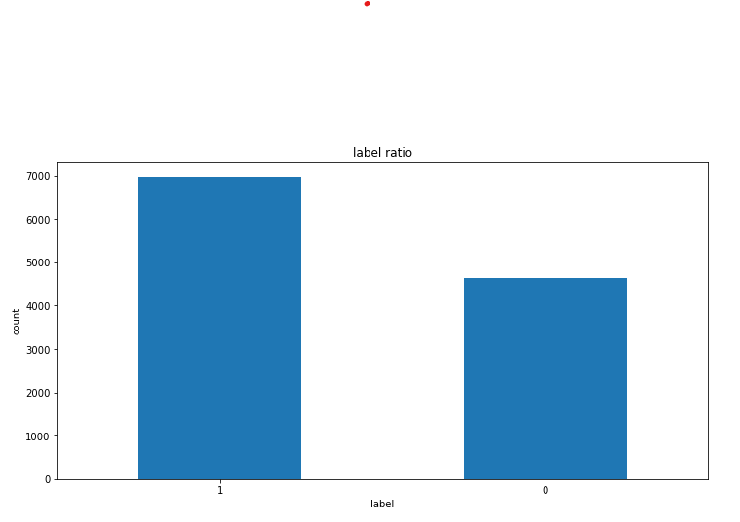
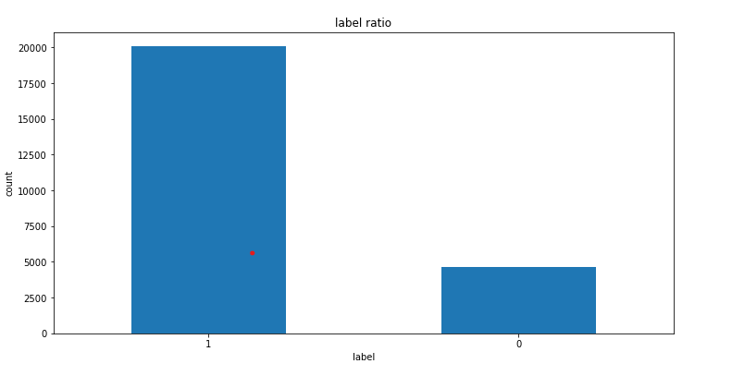
05
감성 분석
(2)
데이터 불균형
[데이터 불균형]
- 긍정 Label(81%) vs 부정 Label(19%)
→ 검증 데이터 정확성(88%)
→ Label 분포의 편향이라 판단
∴ 불균형 처리를 위한 undersampling 진행
[Under Sampling]
- 전체 데이터 건수 1만 건 유지
(긍정데이터 35% 랜덤 추출)
긍정 Label(60%) vs 부정 Label(40%)
→ 검증 데이터 정확성(81%)
→ 레이블 분포 불균형 문제 해소

Slide 11
05
감성 분석
(3)
모델 학습
X = TF-IDF (TDF 비해 성능 좋음)
Y = 긍정 · 부정 Label 값
Test 비율 = 20%
데이터
모델
단층 신경망(활성화 함수: 시그모이드 / 옵티마이저: Adam)
Epochs = 100회 / batch_size = 50회
K-fold를 활용한 교차 검증(n = 3)
Early-Stopping: 검증 데이터 손실 값이 2회 이상 하락하지 않을 시 조기 종료
Mode-Checkpoint: 검증 데이터 기준 정확도가 높은 모델을 따로 저장
학습
성능
Test 결과: 약 0.821

Slide 12
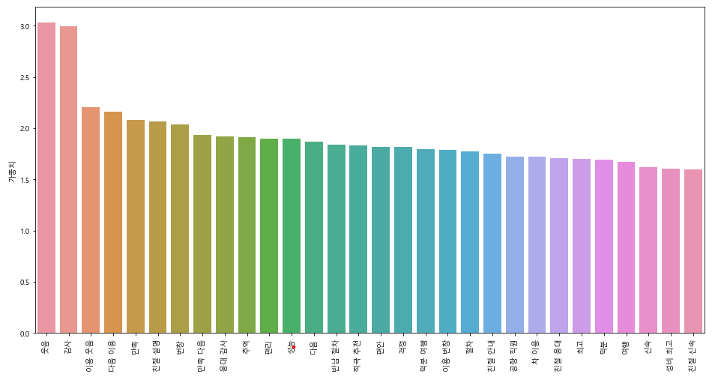
05
감성 분석
(4)
긍정 단어와 해석
모델 가중치 中 양수: 긍정 단어
→ 토큰(단어)를 확인해보면
긍정적인 단어(웃음, 감사, 번창 만족 등)들이 등장하는 것을 확인할 수 있음
[해석]
리뷰 데이터 中 긍정 단어 목록을 통해 고객들이 만족을 느끼는 부분을 파악할 수 있음
‘성능’적인 측면: 고객들이 렌트 차량의 성능은 가성비에 만족함
‘절차’적인 측면: 렌트 반납&예약 과정이 편리하며, 신속하게 처리됨
‘서비스‘적인 측면: 고객들을 ‘응대·설명·안내’할 때, 친절하고 일(기타)을 신속하게 처리함
→ 렌터카 서비스를 이용하는 것에 대해서 ‘웃음, 감사, 편리, 편안, 만족’의 감정을 느끼고, 이런 긍정적인 감정은 제주도 여행 간 최고의 추억을 쌓는 것의 역할을 한다. (재 이용 및 추천 향상)

Slide 13
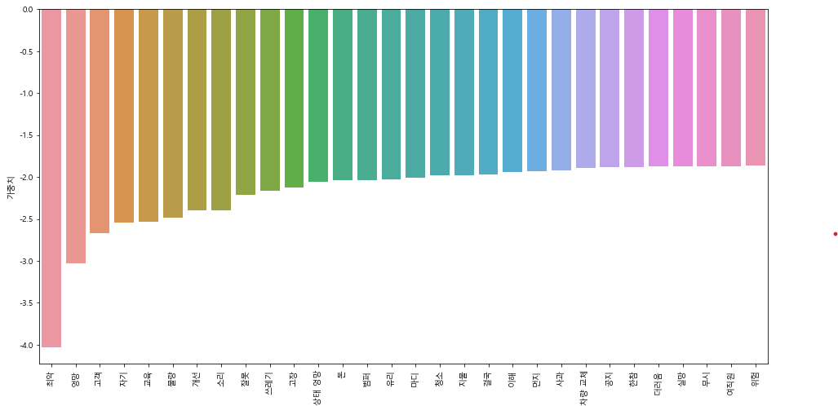
05
감성 분석
(5)
부정 단어와 해석
모델 가중치 中 음수: 부정 단어
→ 토큰(단어)를 확인해보면
부정적인 단어(최악, 엉망, 실망 등)들이 등장하는 것을 확인할 수 있음
[해석]
리뷰 데이터 中 부정 단어 목록을 통해 고객들이 불만족을 느끼는 부분을 파악할 수 있음
‘차량 상태’ 측면: 고객들이 렌트 차량의 상태가 엉망이거나 불량일 경우
[1] 차량 내부의 청소가 되지 않아서 먼지 혹은 쓰레기 등이 있어서 더러운 상태
[2] 차량의 부품(범퍼 혹은 유리 등) 불량이거나 고장이 나서 소리가 남
2. ‘서비스‘적인 측면: (일부) 고객을 무시하거나, 공지가 한참 뒤에 하는 경우
→ 렌터카 측에서는 차량 상태를 개선(차량 교체 등) 및 직원들의 서비스 교육을 통한 서비스 질 향상

Slide 14
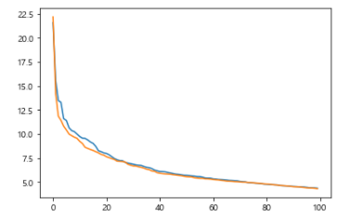
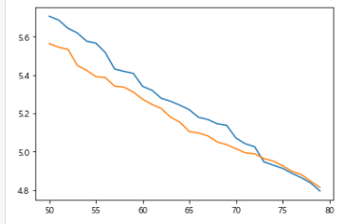
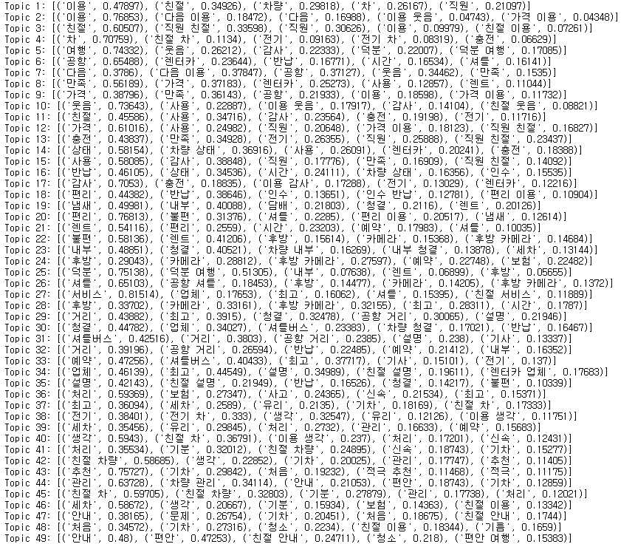
06
주제 분석
(1)
LSA 차원 결정 및 시각화
파란색 데이터: 기존 단어의 분포 데이터 vs주황색 데이터: Random 뽑은 분포 데이터
→ 주황 및 파랑 색 데이터가 70번 전후로 만남 (70차원 이후의 설명력의 큰 차이가 없다.)
∴ LSA와 NMF 분석 간 차원의 수: 72차원
이후
LSA, NMF 시각화를 통한 주요 키워드 분석
(함수를 통해 LSA 및 NMF 결과 한번에 출력)
2. Topic별 주요 단어 파악

Slide 15
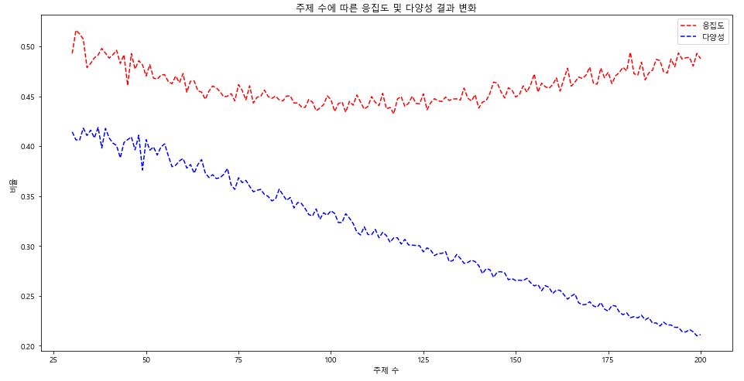
06
주제 분석
(2)
LDA 차원 결정 및 성능 향상
단어 : 최소 5개 문서 or 90% 미만 문서에서 등장
불용어와 Kiwi를 활용해 토큰화 후 Corpus 형식 변환
- Test 비율: 20%
응집도·다양성 결과 변화를 바탕으로 주제 수 선정
→ 주제 수: 31개(응집도: 0.516, 다양도: 0.406)
∴ LDA 분석 간 차원의 수: 31차원
위의 조건으로 모형 설정 후 Train-corpus 업데이트
최종 성능(혼란도): -7.8119 → -7.6256 (성능 향상)

Slide 16
06
주제 분석
(3) 해석
(긍정) 주제 분석 주요 Key-word: 절차, 응대, 신속, 설명, 성능, 최고
선정 이유: 감정 및 긍정 표현(웃음, 감사 등) 제외하고 회사의 발전 반향을 제시할 만한 키워드
Key-word | 관련 단어 | Key-word | 관련 단어
신속 | 대여·처리·반납·정확 (+) | 설명 | 직원·차량·계약서·친절 (+)
절차 | 차량·인수·반납·과정 (+) | 응대 | 직원·친절·태도·말투 (+)
최고 | 가성비·가격 대비·설명 (+) | 성능 | 최고·(가)성비·연비·접근 (+)
[해석]
렌터카 서비스를 받은 고객들의 리뷰의 단어들의 연관성(감성 분석 간 긍정 단어들 중심)
고객들은 “예약 ~ 인수 및 반납” 절차 과정이 신속한 것을 선호, 많은 반응(리뷰)를 보임
위 절차 속에서 필요한 것들(과정 설명, 계약서)에 대해 직원들의 말투와 태도가 친절할 경우호감을 보임(연관성이 높음)
가격 및 차량 성능(연비) 등 가성비 요소에 장점에 대해 긍정적 표현과 연관성이 높음
→ 렌터카 절차 과정을 menual화를 통한 신속한 대처, 직원들에 대한 지속적 교육(친절 교육)

Slide 17
06
주제 분석
(4) 해석
(부정) 주제 분석 주요 Key-word: 불량, 돈, 여직원, 사과, 냄새, 엉망, 최악
선정 이유: 감정 및 긍정 표현(웃음, 감사 등) 제외하고 회사의 발전 반향을 제시할 만한 키워드
Key-word | 관련 단어 | Key-word | 관련 단어
불량 | 세차·유리·실내·내부 청소(-) | 여직원& 사과 | 말·전화 (-)
돈 | 기름(주유)·부족·주유 추가(-) | 냄새 | 최악 엉망 단어 연관성 ↑
청소 | 먼지·유리창·얼룩·물때 |  | 담배 냄새· 차 냄새(-)
[해석]
렌터카 서비스를 받은 고객들의 리뷰의 단어들의 연관성(감성 분석 간 부정 단어들 중심)
자동차실내가 먼지, 얼룩 등의 청소가 되지 않고 냄새(담배 등)가 날 때 부정적인 반응이 많음
처음 이용하는 고객들의 경우 렌트 차량의 기름이 부족할 경우 대처 必
부정적 단어 中 ‘여직원’ 단어가 말, 전화와 같은 단어 연관성이 높음을 통해서, 전화 응대 간의 불편함(말싸움 혹은 말 태도 등)을 느꼈을 것이라 추론됨
→ 자동차 렌트 과정에서 차량 점검(주유 여부·냄새·청소 상태) 매뉴얼 확립 및 주기적 점검

Slide 18
07
결론
[제언 및 실행 방향성]
‘제주도 랜터카 리뷰’ 데이터의 감정 및 주제분석을 통한 발전방향:
온 · 오프라인 고객 응대 교육 및 프로그램 제정
(목적: 오프라인 유지 및 전화 서비스 질 향상)
차량 점검 매뉴얼 확립(인수 / 인계과정에서 최소 1회 점검 및 주기적 차량 점검
→ 주요 점검 항목: 차량 내부 상태(먼지, 얼룩) / 차량 상태(유리, 타이어 주유 상황) / 방향제 설치
렌터카 대여 과정의 매뉴얼 확립 및 주기적 점검(발전)
(목적: 렌터카 서비스에 대한 신속한 처리 / 예상치 못한 상황에 유동적 대처)
(온·오프라인) 주기적인 점검 및 발전을 위한 고객 반응 정보 수집 및 분석 → 점검 및 발전방향 수립
[결론 및 생각]
제주도 여행 시 가장 먼저 경험하는 서비스가 렌터카 사업이다. 그렇기에 제주도 관광산업 발전과의 지속적 선순환을 위해 고객 리뷰를 바탕으로 한 렌터카 사업의 지속적 발전방향 논의 및 서비스 질 향상은 렌터카 사업 뿐만 아니라, 제주도 관광산업의 핵심이라 생각한다.

Slide 19
08
자기 점검 표 (1)
항목 | 점수 | 평가 근거
서론 | 2/2 | - 통계 자료를 활용해 주제 및 현황(목적) 이해를 높임 - 요약본을 통해 앞으로 진행될 분석(보고서) 진행 방향 설명
데이터 수집 | 3/3 | Try-Except-Else문 활용 오류 예외 자동화 코드 작성 함수 정의와 페이지 정보 수집과 For문 활용해 자동화 코드 회사별 나뉘어져 있는 엑셀(데이터) 하나로 결합(for문)함 데이터 수집 진행상황 표시 및 수집 완료 시 자동 엑셀 저장
전 처리 | 3/3 | - 맞춤법 검사 자동 진행 코드 작성(크롤링 활용) - 정규 표현식을 활용한 데이터 전처리(8개 부문) - 불용어 사전 자체 제작
단어 빈도 | 3/3 | - 단어 빈도 다양한 시각화 (막대그래프, 차 모양 워드 클라우드) - Count Vectorizer 파라미터 비교 분석(analyzer, ngram_range 등) - Hashing Vectorizer 활용 도전

Slide 20
08
자기 점검 표 (2)
항목 | 점수 | 평가 근거
감성 분석 | 3/3 | 긍·부정 Label 부여(시각화 / 세부 리뷰 점수 활용) 데이터 불균형 문제처리(다운 샘플링) 모델 학습 시 다양한 방법 활용 (K-Fold 교차검증, 조기 종료, Checkpoint 활용)
주제 분석 | 3/3 | 주제 수마다 응집도 및 다양도 측정하는 코드 및 시각화 각 토픽 별 상위 단어 및 연관성 추출 각 문서 별 토픽 분포 보기 키워드 입력 시 LSA, 회전 및 NMF 한꺼번에 적용 코드 생성
결론 | 2/2 | - 서론에서 주어진 목적(발전 방향)에 대한 필요한 제언들을 분석 과정에서 얻은 결과물을 활용해서 설명하였음 - 결론 및 제언과정이 모두 포함
합계 | 19/19 | -

Slide 21
09
출저
항목 | 세부사항 | 사이트명
전 처리 | 문서 합치기 | https://m.blog.naver.com/PostView.nhn?blogId=jangsam24&logNo=221389314127&proxyReferer=https:%2F%2Fwww.google.com%2F
 | 맞춤법 검사 | https://ebbnflow.tistory.com/246 (Insight 도출)
 | 정규화 및 불용어 | https://wikidocs.net/21693
 | 다운샘플링 | http://bongholee.com/2019/02/til-%EC%A0%84%EC%B2%98%EB%A6%AC%EC%8B%9C-meta-%EC%83%9D%EC%84%B1-undersampling-imputer/
단어빈도 | 파라미터 | https://chan-lab.tistory.com/27
 | 단어 구름 모양 | https://foreverhappiness.tistory.com/36
감정 분석 | 교차검증 | https://morningcoding.tistory.com/entry/Keras%EB%A5%BC-%EC%9D%B4%EC%9A%A9%ED%95%9C-%EB%B3%B4%EC%8A%A4%ED%84%B4-%EC%A3%BC%ED%83%9D%EA%B0%80%EA%B2%A9-%EC%98%88%EC%B8%A1-K-Fold
 | 조기 검증 & 체크포인트 | https://3months.tistory.com/424
주제분석 | 문서별 토픽 분석 | https://wikidocs.net/30708

Slide 22
감사합니다.
Thank you
20182793, 빅데이터 경영통계학과 김민식
Notes:
http://minheeblog.tistory.com/

